Slide 1
Βάσεις Δεδομένων II
Ανοικτά Ακαδημαϊκά Μαθήματα στο ΤΕΙ Αθήνας
Ενότητα 12a: Stored Procedures BY EXAMPLE:
Triggers
Χ. Σκουρλάς
Το περιεχόμενο του μαθήματος διατίθεται με άδεια Creative Commons εκτός και αν αναφέρεται διαφορετικά

Slide 2
Σκοπός & Στόχος Μαθήματος
Σκοπός
Σκοπός της παρουσίασης είναι η εμβάθυνση στη χρήση Stored Procedures και ειδικότερα σε Triggers
Στόχος
Στόχος είναι η εκμάθηση της χρήσηςTriggers ώστε ο φοιτητής να προσεγγίσει το επίπεδο ενός ικανού developer.
Λέξεις κλειδιά: Stored Procedures, triggers

Slide 3
Χρήση Stored procedures
Εξασφαλίζει:
Αυξημένη παραγωγικότητα (Increased productivity) Ευέλικτη διαχείριση της ανάπτυξης εφαρμογών (Manageability in application development)
Οι Stored routines επιτρέπουν σε τμήματα της εφαρμογής (parts of application logic) να αποθηκευθούν στη βάση για λόγους ασφαλείας και επίδοσης (for security and performance Reasons).
Οι ίδιες routines διατίθενται για πολλαπλή χρήση (for multi-use), σε διαφορετικές συναλλαγές ή από πολλαπλά προγράμματα (by multiple programs).

Slide 4
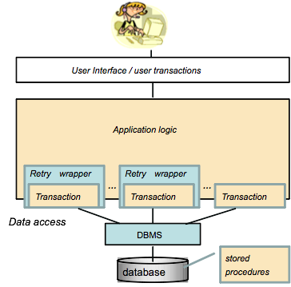
«Αποθήκευση» stored procedures
Martti Laiho

Slide 5
Triggers
“Triggers supplement the SQL constraints in enforcing data Integrity and implementing business rules (North 1999).”
“In the chapter “When Not to Use Triggers” Avi Silberschatz et all (2011) agrees that there are many good uses for triggers, but developers should first consider alternative available technologies, such as update/delete rules of foreign keys, materialized views, and modern replication facilities instead of
over-using triggers, - and when used “Triggers should be written with great care”. Detecting trigger errors at runtime can be a really challenging task.”
(see Introduction to Procedural Extensions of SQL in Transactional Context )

Slide 6
CREATE TRIGGER Syntax in mySQL
CREATE
[DEFINER = { user | CURRENT_USER }]
TRIGGER trigger_name
trigger_time trigger_event
ON tbl_name FOR EACH ROW
[trigger_order]
trigger_body
trigger_time: { BEFORE | AFTER }
trigger_event: { INSERT | UPDATE | DELETE }
trigger_order: { FOLLOWS | PRECEDES } other_trigger_name
(see 13.1.15 CREATE TRIGGER Syntax)

Slide 8
Πως ορίζεται η βάση δεδομένων και οι πίνακές της.
DROP DATABASE IF EXISTS training;
CREATE DATABASE training;
USE training;
CREATE TABLE lecturer(lecturer_id int(3),
lecturer_surname varchar(15), lecturer_name varchar(15),
city varchar(15), salary decimal (8,2), course_id int, course_name varchar(15));
CREATE TABLE course(course_id int, course_name varchar(50));

Slide 9
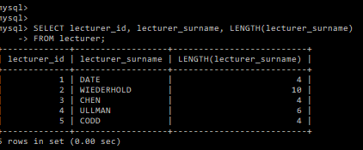
Ορισμός trigger για τη διαχείριση τιμής στήλης (salary)
DROP TRIGGER bi_lecturer;
DELIMITER //
CREATE TRIGGER bi_lecturer BEFORE INSERT ON lecturer
FOR EACH ROW
Begin
declare name_l int;
set name_l = length(new.lecturer_name);
set new.salary = new.salary + (new.salary * name_l)/10;
end;
//
DELIMITER ;

Slide 10
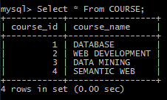
Εισαγωγή στοιχείων. Επηρεάζεται από τον trigger
INSERT INTO course VALUES (1, 'DATABASE');
INSERT INTO course VALUES (2, 'WEB DEVELOPMENT');
INSERT INTO course VALUES (3, 'DATA MINING');
INSERT INTO course VALUES (4, 'SEMANTIC WEB');
SELECT * FROM course;

Slide 11
INSERT INTO lecturer(lecturer_id, lecturer_name, lecturer_surname, city, salary, course_id) VALUES (1, 'CHRIS', 'DATE', 'LONDON', 2000, 1), (2, 'GIO', 'WIEDERHOLD', 'ATHENS', 1500, 1), (3, 'PETER', 'CHEN', 'ATHENS', 3500, 2), (4, 'JEFF', 'ULLMAN', 'ATHENS', 1700, 1), (5, 'TED', 'CODD', 'ATHENS', 2500, 2);
Δείτε τις τιμές της στήλης salary
SELECT lecturer_id, lecturer_surname, lecturer_name, salary, course_id
FROM lecturer;

Slide 12
Δείτε τις τιμές της στήλης course_name
SELECT lecturer_id, lecturer_surname, lecturer_name, course_id, course_name
FROM lecturer;

Slide 13
DROP DATABASE IF EXISTS training;
CREATE DATABASE training;
USE training;
CREATE TABLE lecturer(lecturer_id int(3),
lecturer_surname varchar(15), lecturer_name varchar(15),
city varchar(15), salary decimal (8,2), course_id int,
course_name varchar(15));
CREATE TABLE course(course_id int, course_name varchar(50));

Slide 14
Ορισμός trigger για τη διαχείριση τιμής στήλης (course_name)
Drop database training;
CREATE DATABASE training;
Drop trigger bi_lect_add_dname;
DELIMITER //
create trigger bi_lect_add_dname
before insert on lecturer
for each row
begin
declare dname_var varchar(40);
select course_name into dname_var from course where course_id = new.course_id;
set new.course_name = dname_var;
end;
//
DELIMITER ;
INSERT INTO course VALUES (1, 'DATABASE');
INSERT INTO course VALUES (2, 'WEB DEVELOPMENT');
INSERT INTO course VALUES (3, 'DATA MINING');
INSERT INTO course VALUES (4, 'SEMANTIC WEB');

Slide 15
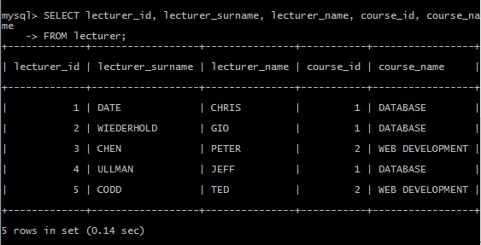
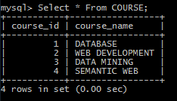
INSERT INTO lecturer(lecturer_id, lecturer_name, lecturer_surname, city, salary, course_id) VALUES (1, 'CHRIS', 'DATE', 'LONDON', 2000, 1), (2, 'GIO', 'WIEDERHOLD', 'ATHENS', 1500, 1), (3, 'PETER', 'CHEN', 'ATHENS', 3500, 2), (4, 'JEFF', 'ULLMAN', 'ATHENS', 1700, 1), (5, 'TED', 'CODD', 'ATHENS', 2500, 2);
Να το αποτέλεσμα της εκτέλεσης του trigger κατά την εισαγωγή στοιχείων στον πίνακα lecturer
SELECT lecturer_id, lecturer_surname, lecturer_name, course_id, course_name
FROM lecturer;

Slide 16
δύο (2) triggers με την ίδια συνθήκη ενεργοποίησης
Drop database training;
CREATE DATABASE training;
USE training;
CREATE TABLE lecturer(lecturer_id int(3),
lecturer_surname varchar(15), lecturer_name varchar(15),
city varchar(15), salary decimal (8,2), course_id int, course_name varchar(15));
CREATE TABLE course(course_id int, course_name varchar(50));

Slide 17
drop trigger bi_lecturer;
DELIMITER //
create trigger bi_lecturer before insert on lecturer for each row
Begin
declare name_length int;
declare dname_var varchar(40);
select course_name into dname_var from course where course_id = new.course_id;
set new.course_name = dname_var;
set name_length = length(new.lecturer_name);
set new.salary = new.salary + (new.salary * name_length)/10;
end;
//
DELIMITER ;

Slide 18
INSERT INTO course VALUES (1, 'DATABASE');
INSERT INTO course VALUES (2, 'WEB DEVELOPMENT');
INSERT INTO course VALUES (3, 'DATA MINING');
INSERT INTO course VALUES (4, 'SEMANTIC WEB');
Select * From COURSE;
INSERT INTO lecturer(lecturer_id, lecturer_name, lecturer_surname, city, salary, course_id) VALUES (1, 'CHRIS', 'DATE', 'LONDON', 2000, 1), (2, 'GIO', 'WIEDERHOLD', 'ATHENS', 1500, 1), (3, 'PETER', 'CHEN', 'ATHENS', 3500, 2), (4, 'JEFF', 'ULLMAN', 'ATHENS', 1700, 1), (5, 'TED', 'CODD', 'ATHENS', 2500, 2);
Να τι βλέπουμε
SELECT lecturer_surname, lecturer_name, salary, course_id, course_name
FROM lecturer;

Slide 19
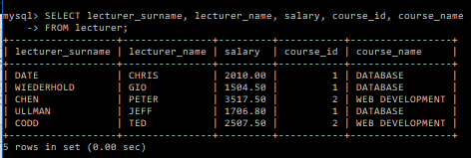
Να πως δεν θα «βλέπαμε» την αλλοίωση του ποσού
DELIMITER //
create trigger bi_lecturer before insert on lecturer for each row
Begin
declare name_length int;
declare dname_var varchar(40);
select course_name into dname_var from course where course_id = new.course_id;
set new.course_name = dname_var;
set name_length = length(new.lecturer_name);
set new.salary = new.salary + (new.salary * name_length)/1000;
end;
//
DELIMITER ;

Slide 20
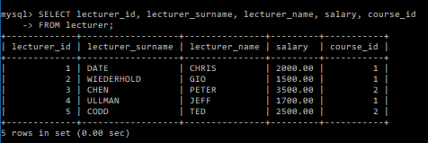
Σύγκριση δεδομένων

Slide 21
Σημείωμα Αναφοράς
Copyright Πανεπιστήμιο Δυτικής Αττικής, Χ. Σκουρλάς 2019.
Χ. Σκουρλάς. «Βάσεις Δεδομένων ΙI. Ενότητα 12a: Stored Procedures BY EXAMPLE: Triggers». Έκδοση 1, Αθήνα 2019.
Διαθέσιμο από τη δικτυακή διεύθυνση: pyles.uniwa.gr.

Slide 22
Σημείωμα Χρήσης Έργων Τρίτων
Το Έργο αυτό κάνει χρήση των ακόλουθων έργων:
“SQL Transactions” Educational and Training Content, The DBTech VET Teachers (EU LLP Transfer of Innovation) project, 1/10/2012 – 30/9/2014. Retrieved 14 May 2013. http://www.dbtechnet.org, διαθέσιμο με άδεια CC BY-NC-SA 3.0

